Slide 1
Towards Real-World Blind Face Restoration with Generative Facial Prior
Xintao Wang, et al., CVPR 2021
성균관대학교
인공지능융합연구실
신의현

Slide 2
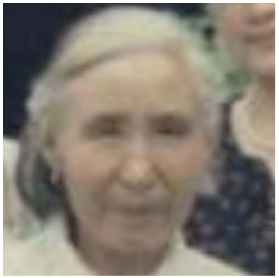
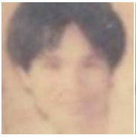
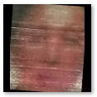
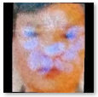
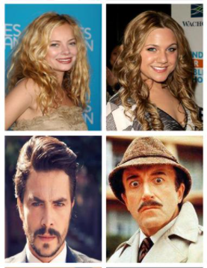
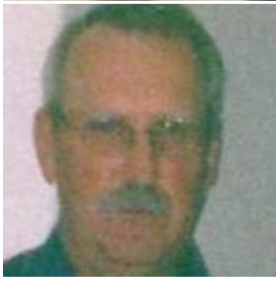
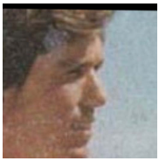
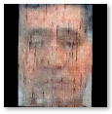
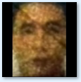
연구 동기
▪︎ Real-World Dataset
Large-scale opened dataset : 기존 공개되어 있는 학습용 데이터
Data Size ↑, High-Quality Images
Real-world dataset : 실제 Task에 적용하고자 하는 데이터
Data Size ↓, Low-Quality Images
실제 Task에 Pre-trained Model
적용 어려움
Real-world Dataset 1
(In Paper)
Real-world Dataset 2
(AI 융합사업)
Opened Dataset
(CelebA)

Slide 3
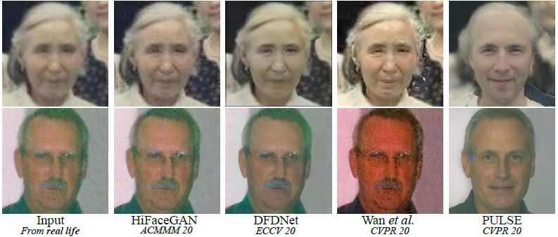
연구 동기
▪︎ Blind Face Restoration
Blind Face Image = Low-quality Face Image
Low-Resolution / Noise / Blur / Compression Artifacts
Realness & Fidelity
Realness : 실제 이미지 특성을 갖는지?
Fidelity : 원본 이미지의 특성을 갖는지?
Realness ↓
Fidelity ↑
Realness ↑
Fidelity ↓

Slide 4
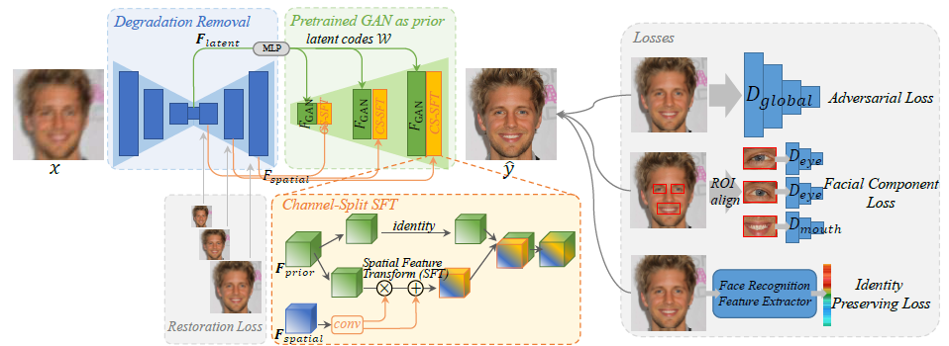
OverView
▪︎ GFP-GAN with CS-SFT
(Generative-Facial-Prior GAN with Channel-Split & Spatial-Feature-Transform)

Slide 5
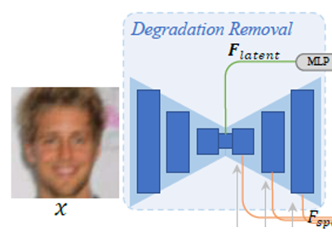
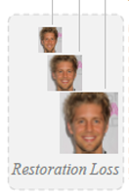
방법론
▪︎ Architecture
Degradation Removal
1
U-Net
Blur ↓ / Resolution ↑
Extract Image Feature
Generate multi-resolution Feature

Slide 6
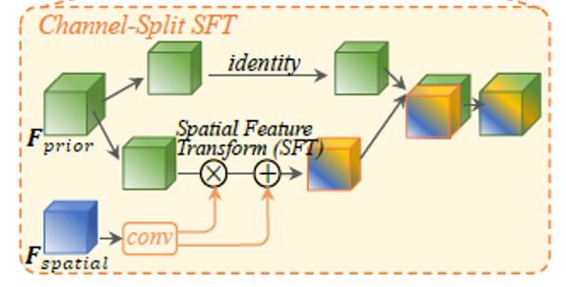
방법론
▪︎ Architecture
Pretrained Gan as prior
2
Generate Realness↑ Image
Stacked GAN Generator
안정적인 Resolution 향상
원본 이미지의 특성을 잃음
Generate Realness↑ Image

Slide 7
방법론
▪︎ Architecture
Channel-Split SFT
3
Channel-Split
Input Channel의 절반만 학습
Prior와 Spatial Feature 모두 Channel-Split 적용
Generate Fidelity↑ Image

Slide 8
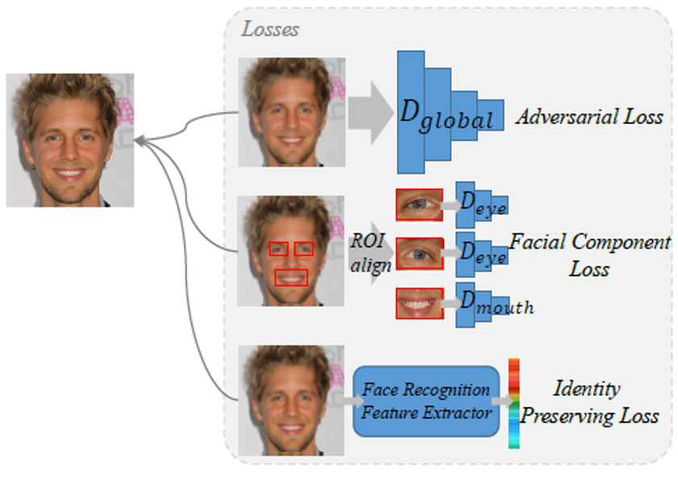

방법론
▪︎ Loss
Adversarial Loss
전체 이미지에 대한 Discriminator Loss
전체 이미지의 Realness ↑
Facial Component Loss
특정 부위(눈/입)에 대한 Discriminator Loss
상세 부위에 대한 Realness ↑
Identity Preserving Loss
원본 이미지 특성과 유사한지 비교
Pretrained Face Recognition Model (ArcFace)
Fidelity↑
1
2
$$\hat{y}$$
3

Slide 9
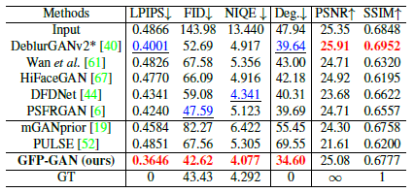
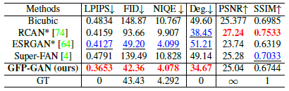
실험 결과
▪︎ Quantitative Result
Blind Face Restoration
Perceptual Metrics
LPIPS / FID / NIQE
Identity Loss (ArcFace)
Deg.
Pixel-Wise Metrics
PSNR / SSIM
4x Face Super-Resolution

Slide 10
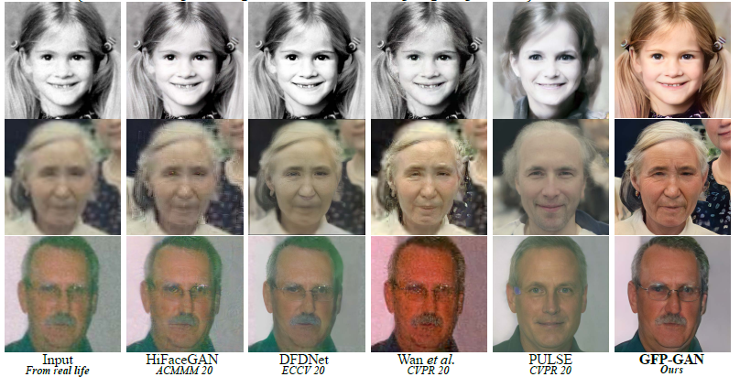

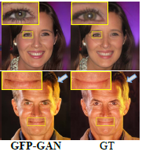
실험 결과
▪︎ Qualitative Result

Slide 11
결론
▪︎ Contribution
기존 제안된 여러 Architecture 와 Loss 의 적용
Archives a Good Balance of Realness & Fidelity
▪︎ Limitation
복잡한 학습 방법

Slide 12
감사합니다.

